Slide 1
Introduction à Python

Slide 2
Introduction

Slide 3
Algorithmie
“Suite finie d’opérations élémentaires non divisibles obéissant à un enchaînement déterminé.”

Slide 4
Les différents langages de programmation
Haut niveau
PHP
Python
Javascript
...
Bas niveau
Assembleur
Binaire

Slide 5
Python
Créé en 1989 par Guido van Rossum. Aujourd’hui à la version 3.10
Langage haut niveau : Gestion de mémoire automatique
Orienté objet : La base du langage suit le paradigme objet
Interprété : L'interpréteur Python permet d’exécuter Python à la volée
Typé dynamiquement : Utilisation des données sans indiquer le type : Déterminé contextuellement
Utilisé en :
Recherche
Web
Automatisation
Data Science
...

Slide 6
Introduction à la ligne de commande

Slide 7
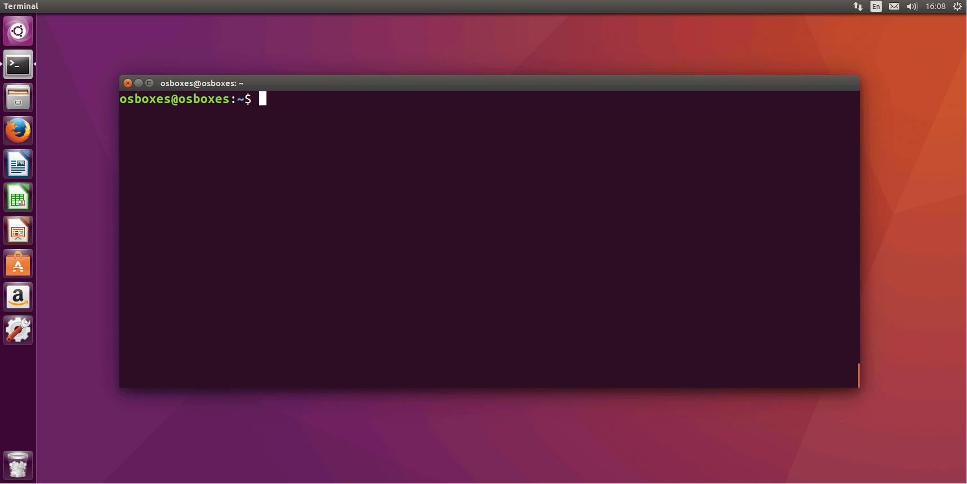
Le terminal

Slide 8
Le terminal
Il s’agit d’une interface permettant à un utilisateur de donner des commandes à l’ordinateur sans avoir à passer par une interface graphique

Slide 9
Installations

Slide 10
WSL
Sur votre powershell lancez la commande suivante :
wsl --install -d ubuntu : Install wsl
Lancez les 2 commandes suivantes pour mettre à jour votre ubuntu:
sudo apt update
sudo apt upgrade
Finalement lancez cette commande pour installer python:
sudo apt install python3 python3-pip ipython3

Slide 11
Découverte du terminal (BASH)

Slide 12
Quelques commandes
https://doc.ubuntu-fr.org/tutoriel/console_commandes_de_base

Slide 13
Exercice
A l’aide de votre terminal, créez un répertoire nommé “intro_python” sur votre bureau. Créer un fichier nommé “main.py”

Slide 14
Introduction à Python

Slide 15
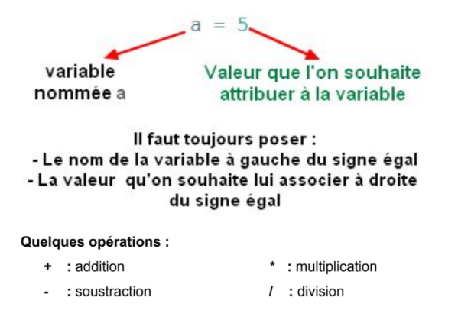
Variable

Slide 16
Quelques types de variables
On peut stocker des variables différent type d’information :
Des nombres
Des chaînes de caractères
Des listes
Des tuples
Des dictionnaires
Des sets

Slide 17
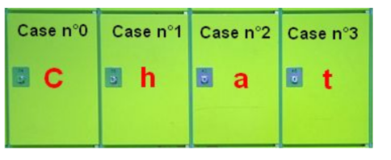
Les chaînes de caractères

Slide 18
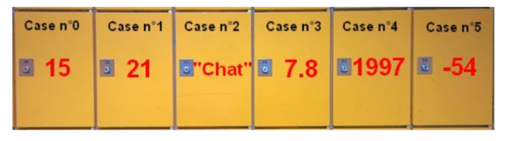
Les listes

Slide 19
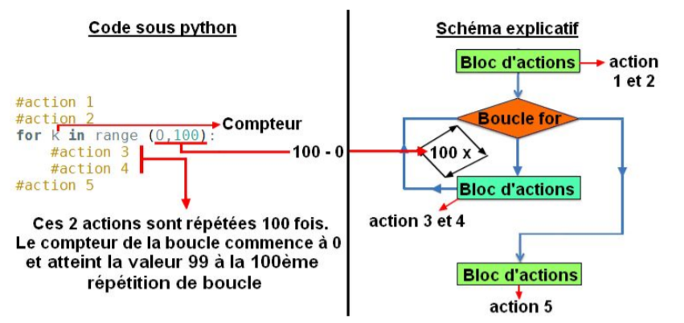
Boucle for

Slide 20
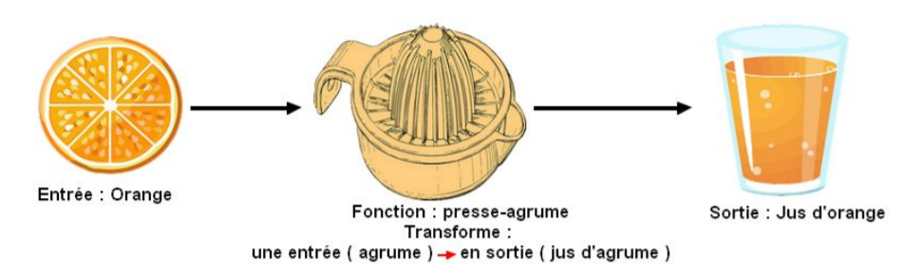
Fonctions

Slide 21
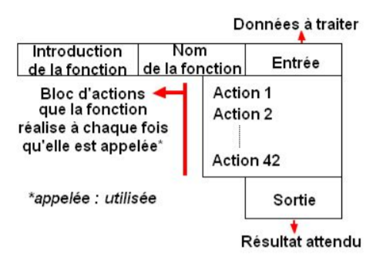
Fonctions

Slide 22
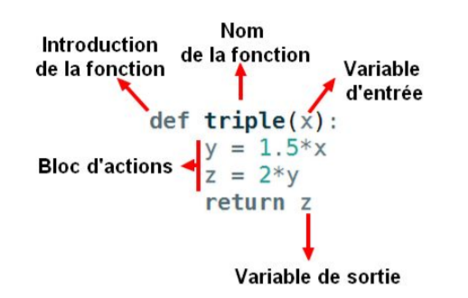
Fonctions (exemple)

Slide 23
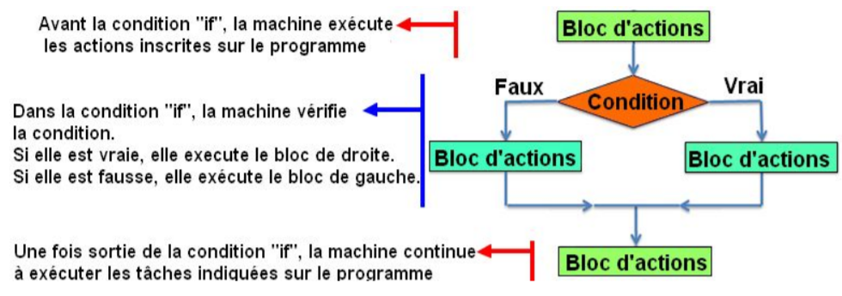
Condition : if

Slide 24
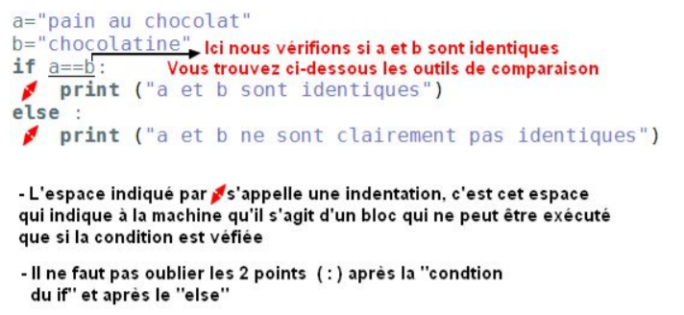
Condition : if (exemple)

Slide 25
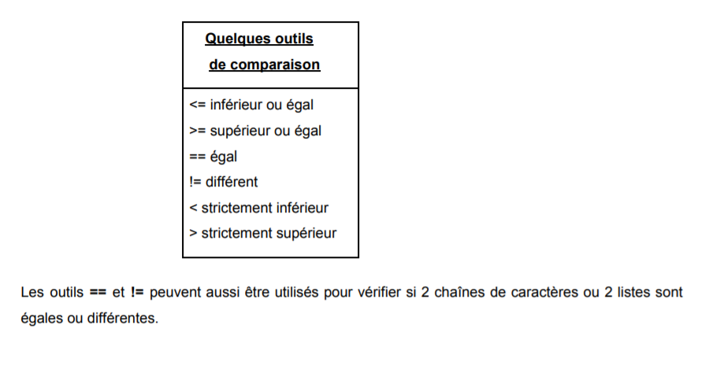
Condition : if (outil de comparaison)

Slide 26
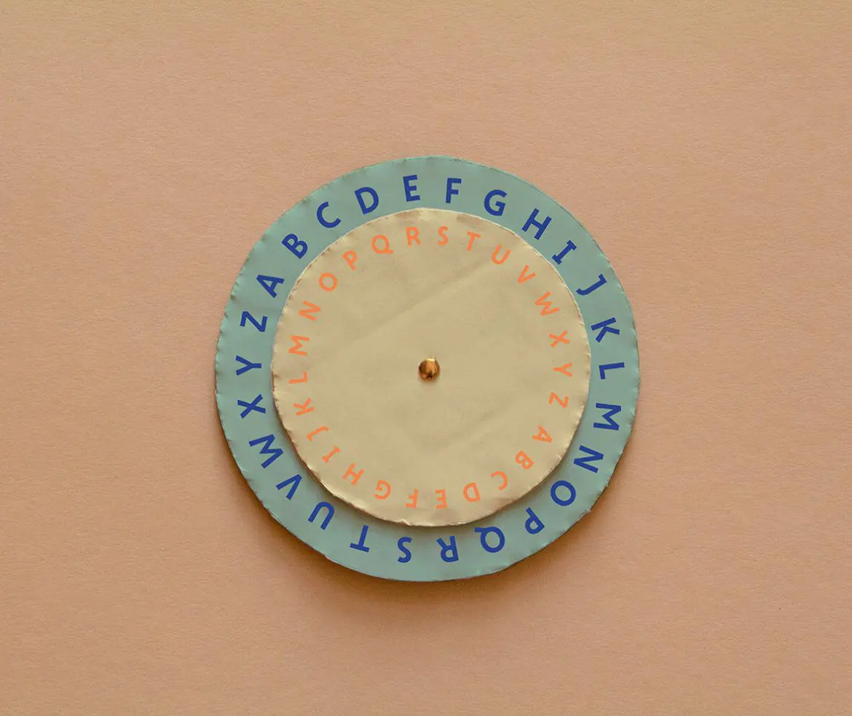
Codage de César

Slide 27

Comment hacker le codage de César ?

Slide 28
Codage de vigenère
Existe depuis le milieu du 16ème siècle.
Pour chacun des caractères du message que l’on cherche à chiffrer nous donnons une clef différente.
Cette pratique rends le chiffrement beaucoup plus robuste.

